Slide 1
Assemblée Générale 2024

Slide 2
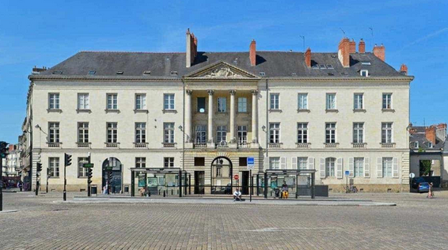
7 Février 2024
Cercle Louis XVI Nantes

Slide 3
Assemblée Générale 2024
Rapport moral
Rapport financier
Renouvellement et élection des membres du Conseil
-Projets 2024 du nouveau Bureau

Slide 4
Assemblée Générale 2024
Janvier AG + La Joliverie 82
Mars La méthanisation agricole 50
Avril Centre de rééducation fonctionnelle St Jacques 30
Mai Les cours nantais 40
Le Maillé Brézé 19+8
Juin Soirée festive avec épouses 46+40
Octobre Vannes 14
Le Muscadet 40
Décembre conférence musicale P.Barbier avec épouses 38 + 19 ép.
Pétanque 18
Le contrôle de soi par l’Aîkido 10
ball-trap 13
bridge 32

Slide 5
Assemblée Générale 2024
Bureau Francis Caillet Président
Hubert des Courtis Vice-président
Dominique Fleury Secrétaire
Yves de Chabot Trésorier
Conseil Michel du Boisgueheneuc
Henri-Christian Desombre
François Macé
Philippe Tesson
Jean Nicolas Schaeffer
Yves Krotoff

Slide 6
Assemblée Générale 2024
Bureau Francis Caillet Président
Hubert des Courtis Vice-président
Dominique Fleury Secrétaire
Yves de Chabot Trésorier
Conseil Michel du Boisgueheneuc
Henri-Christian Desombre
François Macé
Philippe Tesson
Jean Nicolas Schaeffer
Yves Krotoff
Marc Borro

Slide 7
Assemblée Générale 2024
Adhérents
entrées démissions
Marc Borro B Allilaire R de La Rochefordière G Tilly
Olivier de La Bouvrie A Giraud A de Gérard P Bourut Lacouture
Noël Lemasson M Jordan C Leys X Guillemot Guillaume Libaudière M Rostand P Laronze B de Trogoff E Renoul F de Rugy
Effectif : 109

Slide 8
Assemblée Générale 2024
Compte d’Exploitation 2023
Dépenses | € | % | Recettes | € | %
Restaurants | 15 255 | 69 | Participation visites | 16 080 | 76
Intervenants extérieurs et Locations salles | 3315 | 15 | Cotisations | 3510 | 17
frais de fonctionnement informatique, assurances, banques | 1901 | 9 | Divers dont Participation AIDA & remboursement SENAT | 1583 | 7
Dépenses générales | 1516 | 7
total | 21987 | 100 | total | 21 173 | 100
Résultat |  |  |  | - 814

Slide 9
Assemblée Générale 2024
Bilan 2023
Compte d’épargne | 7119.78 |  | Capitaux propres | 10123,54
Compte bancaire | 3460.66 |  | Produits perçus d’avance | 1200.00
Charges payés d’avance | 210.00 |  | Charge à payer | 281,00
 |  |  | Résultats | - 814,10
 | 10 790,44 |  |  | 10 790,44

Slide 10
Assemblée Générale 2024 questions diverses

Slide 11
Assemblée Générale 2024
Bureau élu par le Conseil
François Macé Président
Jean Nicolas Schaeffer Vice-président
Philippe Tesson Secrétaire
Yves de Chabot Trésorier

